Slide 1
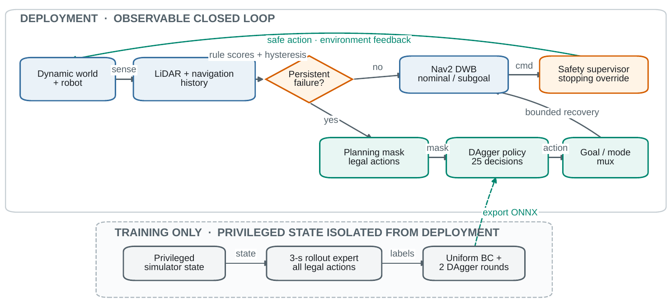
PGRR：规划引导、失败触发的动态社会导航恢复与重接
PGRR: Planning-Guided Failure-Triggered Recovery and Rejoin for Dynamic Social Navigation
• EI 会议项目汇报
• 锁定 Test 结果
• Charles Chen
锁定 Test 结果
PGRR | 01/30

Slide 2
一句话结论
学习模块不是新的底盘控制器，而是受规划约束的短时恢复决策层
• 正常状态继续使用 Nav2 DWB
• 持续风险、冻结、振荡或死锁证据才触发恢复
• 策略选择临时子目标或 WAIT / BACKUP / REPLAN / CONTINUE
• 完成后恢复原始 PointGoal 并重新接回经典导航
• 历史 v1 64/64（非 v6）：PGRR/Base 碰撞 0/24 vs 19/24、超时 16/24 vs 0/24、到达 8/24 vs 5/24；校正成功差异不显著
锁定 Test 结果
PGRR | 02/30

Slide 3
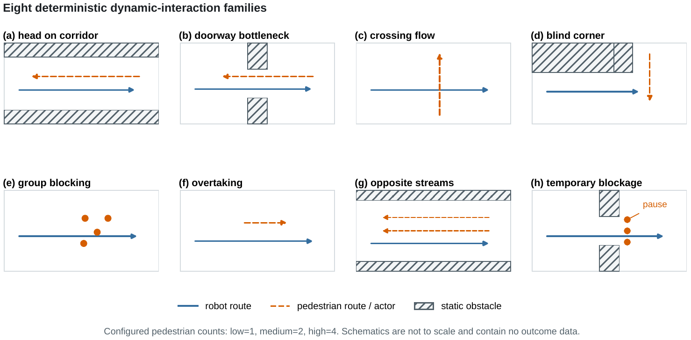
动态社会导航：局部可行不等于交互可恢复
八类场景把几何约束、相互让行与突发遮挡分开检验
• 对向会车与双向流：双方局部最优轨迹互相占据
• 门口与群体封堵：几何瓶颈要求显式退让或绕行
• 交叉流与盲角：有限视野下风险快速进入控制窗口
• 超车与临时封堵：短时最优可能演化为冻结或振荡
锁定 Test 结果
PGRR | 03/30

Slide 4
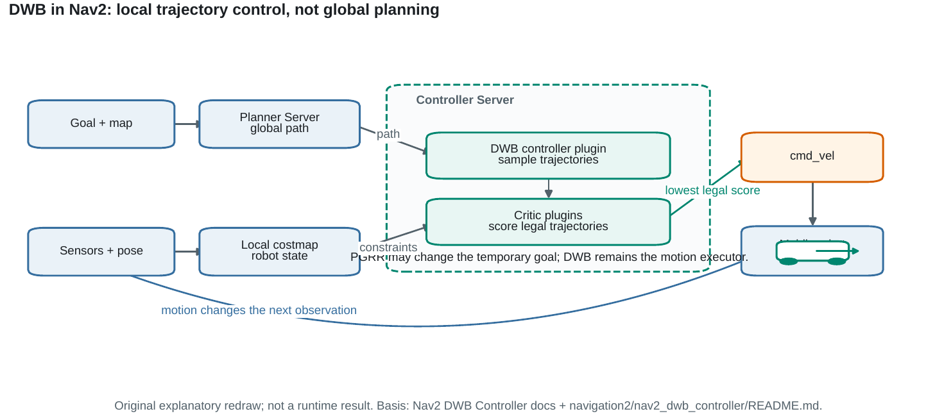
DWB 在 Nav2 中负责什么？
全局规划给路径，DWB 在局部代价地图上持续选择速度命令
• Planner Server 产生通往 PointGoal 的全局路径
• Controller Server 调用 DWB 处理局部障碍与轨迹跟踪
• DWB 输出 cmd_vel；机器人执行后再以新观测滚动重算
• PGRR 不替换这条控制链，只在失败时临时改变局部目标
锁定 Test 结果
PGRR | 04/30

Slide 5
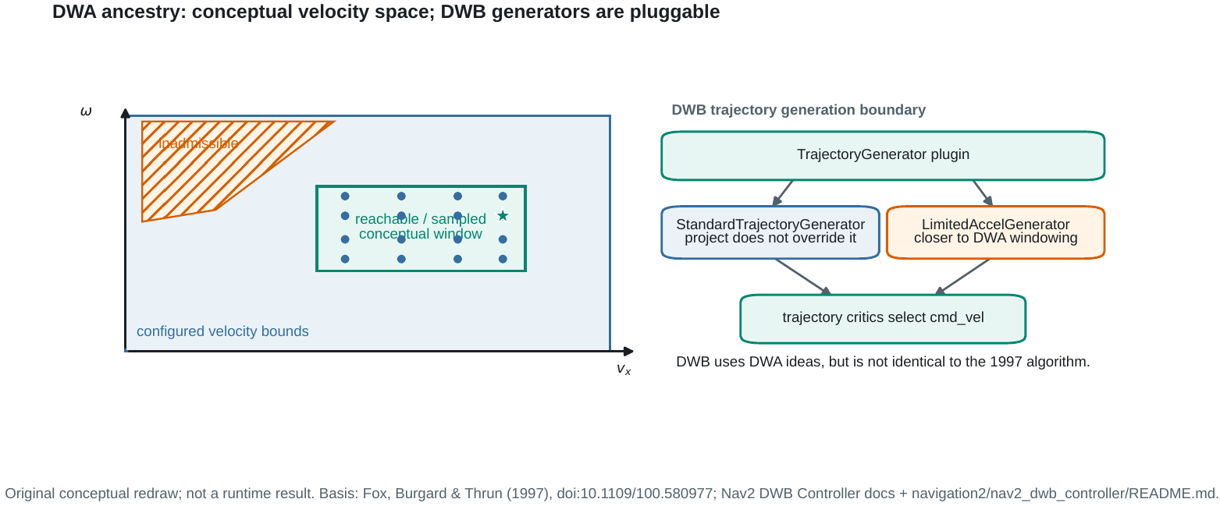
Dynamic Window：只搜索当前可达的速度
Dynamic Window 是 DWA 的思想来源；DWB 通过可插拔 generator 产生候选轨迹
• DWA 用当前速度、加速度和制动约束构造短时可达窗口
• DWB 的 trajectory generator 是可插拔接口，具体插件由配置决定
• generator 对候选控制向前 rollout，形成多条局部轨迹
• 原始 DWA 要求足够制动距离；DWB 合法性由 generator 与 critics 决定
• 本图解释 DWA 思想，不断言冻结项目采用特定 generator
锁定 Test 结果
PGRR | 05/30

Slide 6
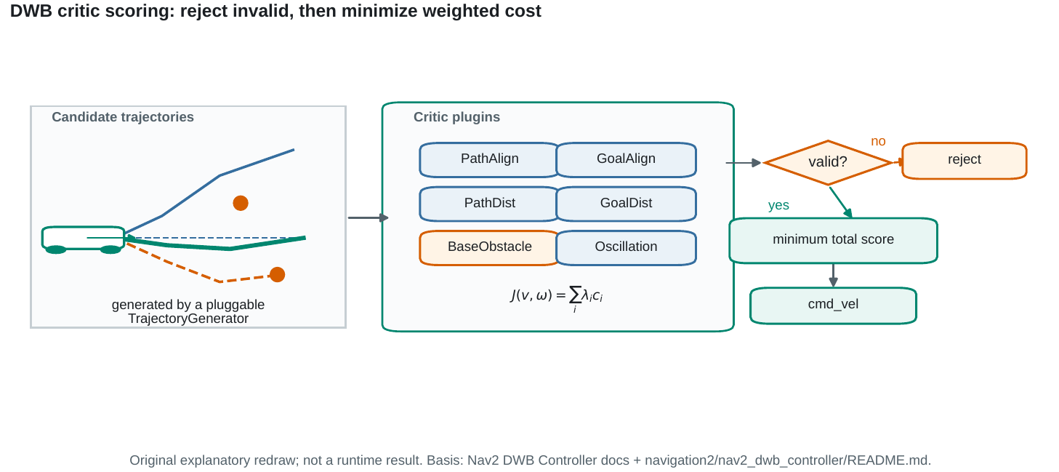
DWB 如何选出一条轨迹？
多个 critic 对候选轨迹逐项评分，加权总成本最低者成为速度命令
• 障碍相关 critic：检查碰撞与足迹净空
• 路径相关 critic：约束路径对齐与偏离距离
• 目标相关 critic：鼓励朝局部目标推进并正确收尾
• 振荡等 critic：抑制不稳定或反复切换的局部动作
• 图中是官方 DWB 机制说明，不宣称本项目新增 critic
锁定 Test 结果
PGRR | 06/30

Slide 7
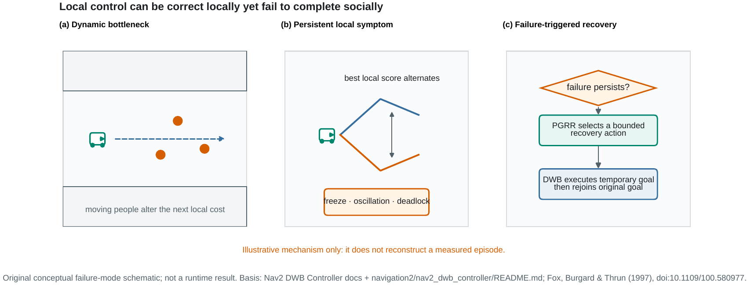
为什么 DWB 在社会交互中仍可能失败？
局部轨迹最优不包含对方意图，也不保证跨多个滚动窗口主动解套
• 门口会车：两侧都选择前进，安全轨迹集合逐步收缩
• 对向僵持：短窗口内后退代价高，却可能是长期可恢复动作
• 滚动重规划：相邻周期的局部最优可能左右反复切换
• 参数调优能改变偏好，但不能提供失败后的显式恢复记忆
锁定 Test 结果
PGRR | 07/30

Slide 8
PGRR 放在哪里：失败时接管目标，不接管速度
正常导航始终由 DWB 控制，恢复层只短时选择临时子目标或离散行为
• 可观测历史 → 规则失败证据 → 滞回状态机
• 候选恢复动作 → planning mask → 选定策略
• Goal Mux 保存原始 PointGoal，再发送临时子目标
• DWB 执行临时目标；确认恢复进展后重接原目标
锁定 Test 结果
PGRR | 08/30

Slide 9
何时触发：多帧失败证据，而不是一次噪声尖峰
碰撞风险、冻结、振荡和死锁使用不同证据，并由滞回与 cooldown 合并
• 碰撞风险：硬防护或持续闭合趋势
• 冻结：请求运动但目标进展与位移持续不足
• 振荡：角速度多次换向且没有有效推进
• 死锁：长期阻塞，经典局部控制无法自行恢复
• episode 终局仍独立保留，不用 failure score 替代
锁定 Test 结果
PGRR | 09/30

Slide 10
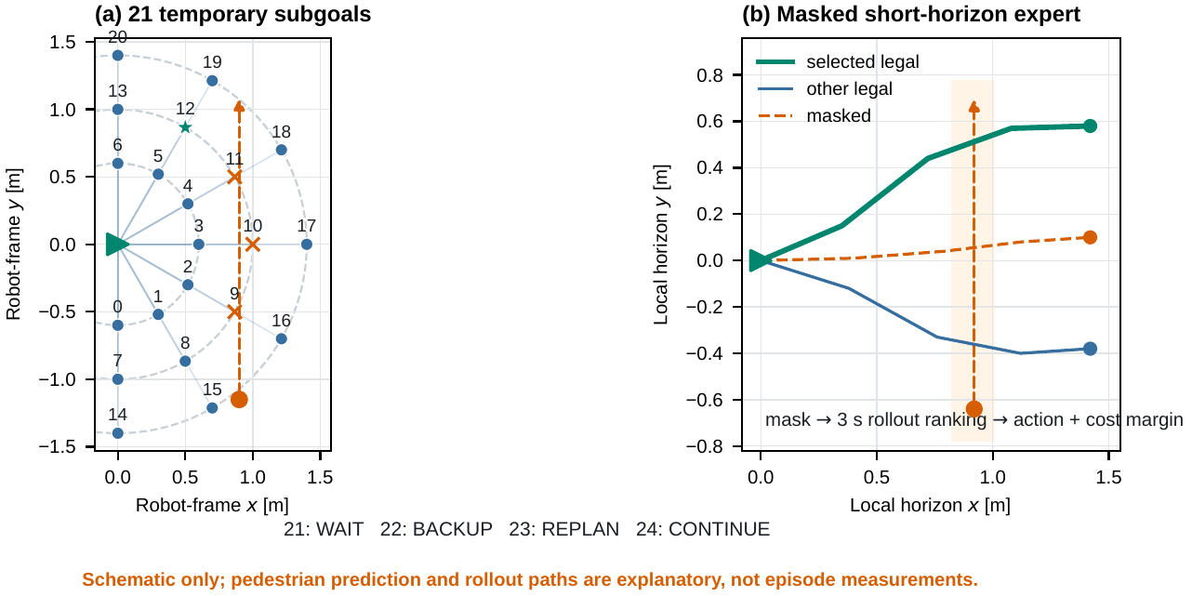
25 个恢复动作 + Action Mask
学习策略只在规划可行的高层动作中选择，临时目标仍由 DWB 跟踪
• 21 个临时子目标：3 个半径 × 7 个相对方向
• WAIT、BACKUP、REPLAN、CONTINUE 四个离散行为
• 障碍内、地图外、局部不可达或不连通子目标被屏蔽
• 后方净空不足时禁止 BACKUP
• masked invalid action rate 在部署中必须为 0
锁定 Test 结果
PGRR | 10/30

Slide 11
独立安全监督器
学习决策永远不能覆盖紧急停止优先级
• 停止距离 = 制动距离 + 延迟距离 + margin
• 窄前向区域保留即时硬防护
• 偏轴风险需要时间一致的闭合证据
• 旋转净空与平移足迹停止距离分离
• 所有 emergency intervention 单独记录
锁定 Test 结果
PGRR | 11/30

Slide 12
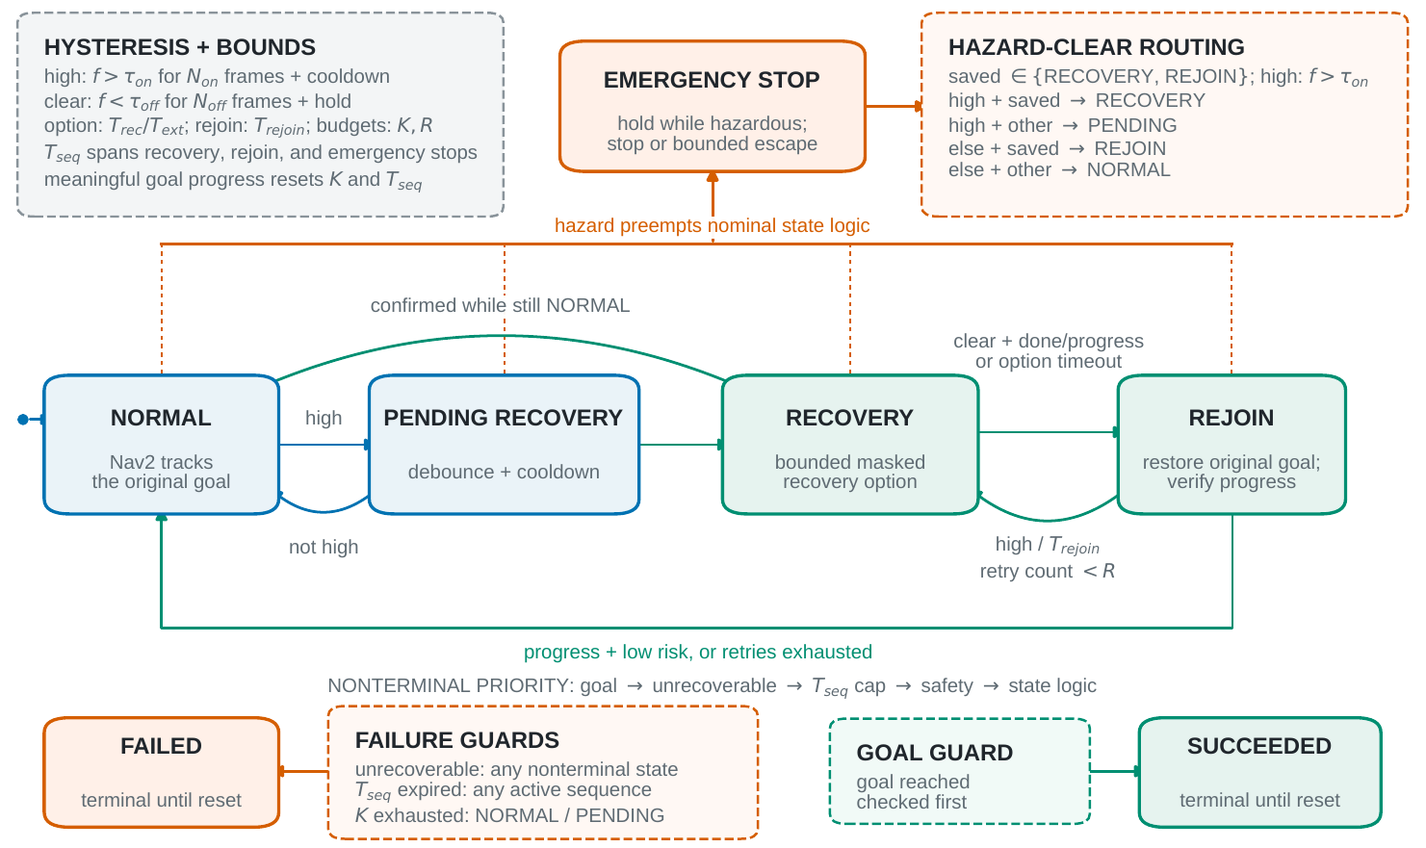
有界恢复状态机
滞回、cooldown、动作保持、重接和最大尝试共同抑制抖动
• NORMAL → PENDING → RECOVERY → REJOIN
• 原目标在进入恢复时保存，临时目标结束后恢复
• REJOIN 只有重新产生原目标进展后才返回 NORMAL
• EMERGENCY STOP 可从任意执行状态抢占
• 超时和连续失败进入明确终止状态
锁定 Test 结果
PGRR | 12/30

Slide 13
特权短时域规划专家
用未来短窗口比较所有合法恢复动作，而不是人工逐帧标注
• 读取机器人、地图、行人位置速度和短时预测
• 对每个合法候选进行差速运动学 rollout
• 联合计算碰撞、进展、社会距离、重接、平滑与时间成本
• 输出最优动作、25 维代价、mask 和 margin
• 专家只用于训练与 Oracle 分析
锁定 Test 结果
PGRR | 13/30

Slide 14
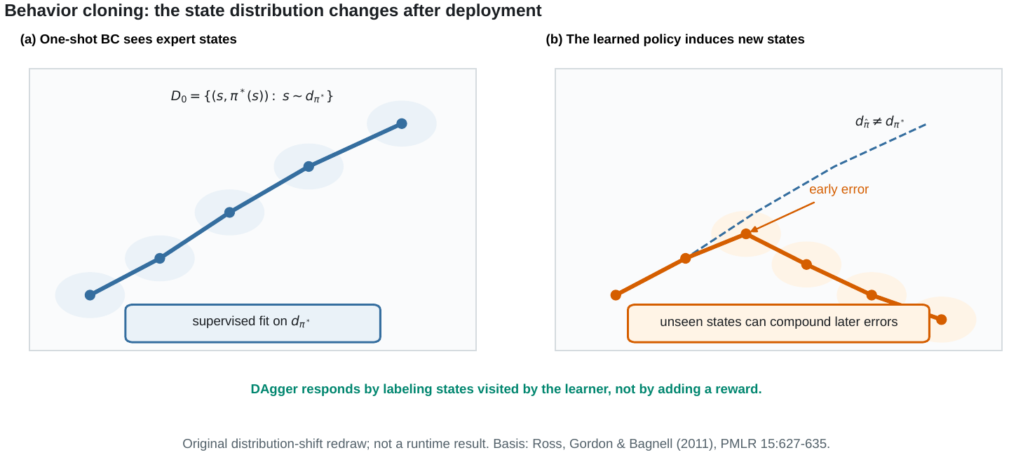
Behavior Cloning：先学习专家映射
BC 在专家数据分布上拟合 25 类动作，但不会主动看见自身错误后的状态
• LiDAR 1D CNN + 导航状态 MLP → 25 logits
• 监督目标来自特权专家在合法动作集合中的选择
• Uniform BC 是相同观测、动作和 mask 下的直接对照
• 一次小错误会改变后续观测，产生训练时稀少的恢复状态
• 因此离线 top-1 accuracy 不能替代闭环评估
锁定 Test 结果
PGRR | 14/30

Slide 15
BC 的误差为什么会在闭环累积？
策略一旦偏离专家轨迹，后续输入不再服从原始示范分布
• 专家数据主要覆盖理想恢复路径附近的状态
• 学习器的早期误差会把机器人带入未覆盖区域
• 未覆盖区域上预测更差，继续放大轨迹偏差
• 恢复任务尤其容易出现 WAIT、BACKUP 或左右切换循环
• 需要在学习器真正访问的状态上重新询问专家
锁定 Test 结果
PGRR | 15/30

Slide 16
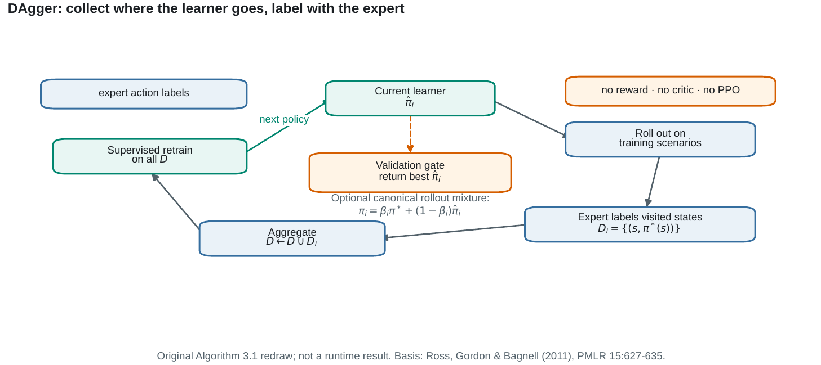
DAgger：在学习器访问的状态上询问专家
闭环采样、专家重标、数据聚合与重新训练构成迭代分布覆盖
• 以当前策略在 train split 闭环运行，收集实际访问状态
• 特权专家为这些状态给出合法恢复动作标签
• 把新样本并入聚合数据集，再训练下一候选策略
• 只用固定 validation 选择是否接受候选 checkpoint
• test 在模型和协议冻结前保持关闭
锁定 Test 结果
PGRR | 16/30

Slide 17
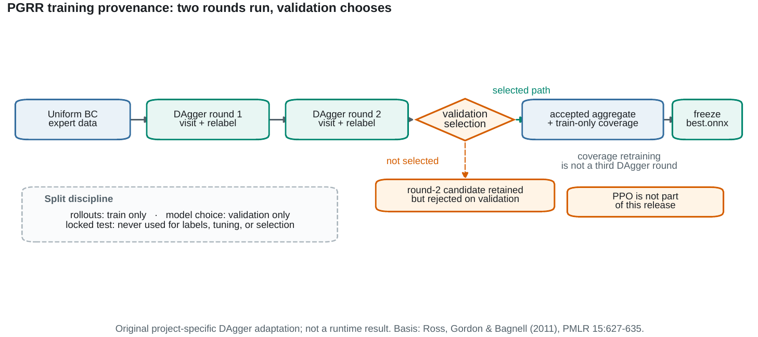
PGRR 的两轮 DAgger 与模型选择
工作流完整执行两轮，但 validation 没有提升的第二候选不会进入最终模型
• 起点：Uniform BC checkpoint 与固定训练数据
• Round 1：闭环收集策略诱导状态，专家重标并聚合
• Round 2：流程完成，但候选在 validation 上被拒绝
• 最终导出 validation 选择的 Triggered-DAgger best.onnx
• margin weighting 未改善冻结离线消融，作为负面结果保留
锁定 Test 结果
PGRR | 17/30

Slide 18
训练—部署隔离与锁定规则
专家可使用仿真特权信息；部署模型只接受机器人可观测量和 planning mask
• 训练侧：行人真值与短时未来只用于专家 rollout 标签
• 部署侧：LiDAR、目标、局部路径、速度、进展与 planner 状态
• Train / validation / test 按 scenario 与 map 分离，不按 frame
• 同一 pair 的场景、地图、seed 和行人配置跨方法一致
• checkpoint、代码与协议冻结后才打开 120 条件 test
锁定 Test 结果
PGRR | 18/30

Slide 19
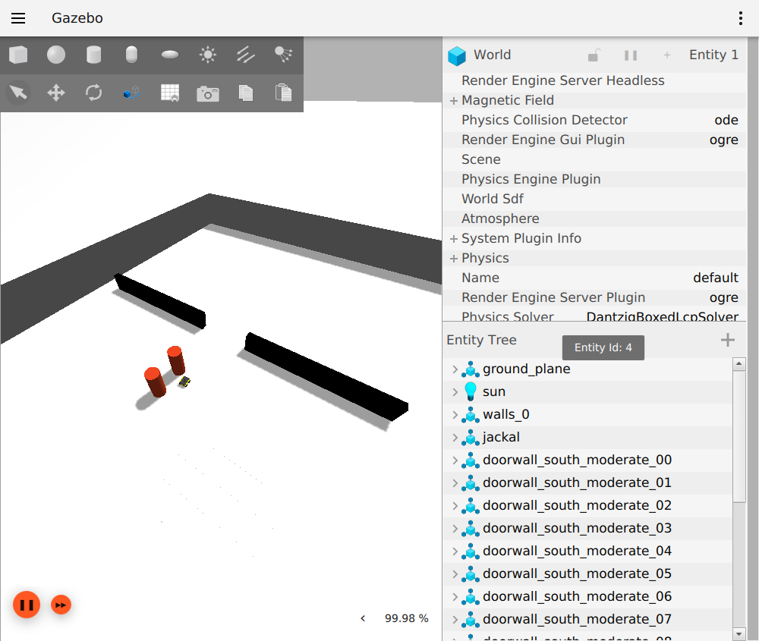
真实 Arena/Gazebo 运行环境
不是示意图：Jackal、动态行人、静态瓶颈与 Nav2 DWB 在同一 episode 运行
• Ubuntu 22.04 / ROS2 Humble / Arena Gazebo
• Jackal / Nav2 DWB / 平面 LiDAR / 动态代理
• 历史 moderate-v5 validation 环境演示（不是另一当前版本）
• episode ID：runtime_capture_gazebo_doorway_bottleneck_medium_20260806T054015Z_3875172；pixel SHA256：5313957c3032
• 截图仅证明真实运行环境，不替代锁定 test 的总体统计
锁定 Test 结果
PGRR | 19/30

Slide 20
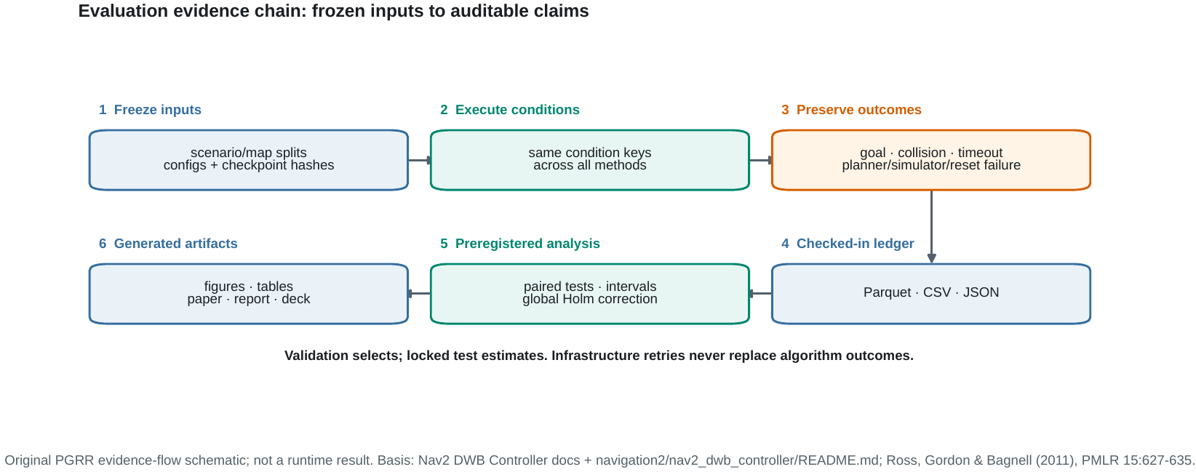
五方法、同条件、完整证据链
从 Base DWB 到 PGRR，五种方法共享 120 个锁定条件并保留全部终局
• Base、Standard、Heuristic、Uniform BC、PGRR 各 120 回合
• 八个 family × 三档 density × 五次重复，共 600 logical episodes
• 终局：到达、碰撞、超时、规划失败；基础设施失败另列
• 到达/碰撞/超时做配对 McNemar，并进行全局 Holm 校正
• 共同成功效率只在双方都到达的 pair 内比较
• 规划失败仅做描述性率与差值，不补做事后显著性检验
锁定 Test 结果
PGRR | 20/30

Slide 21
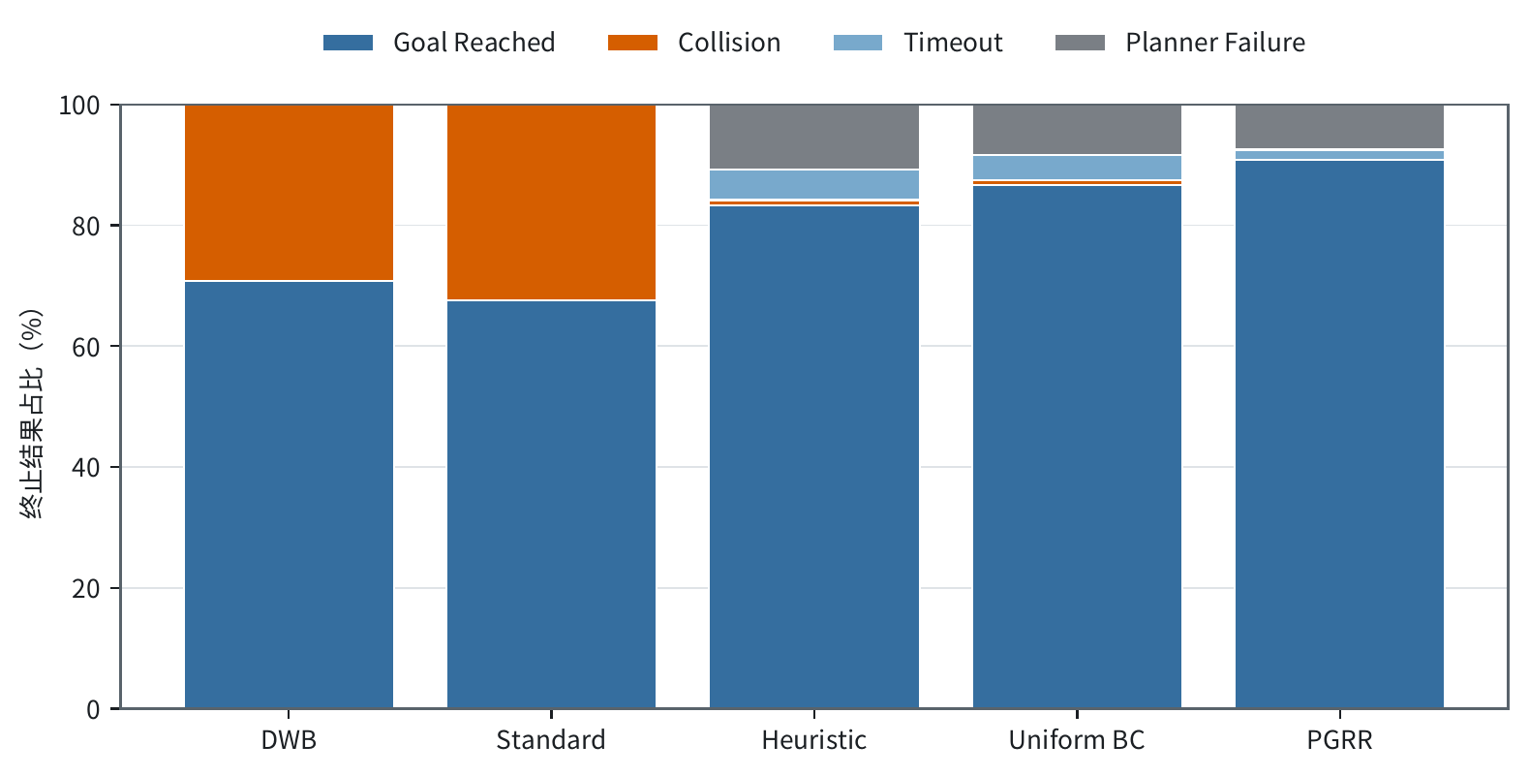
主结果：完整终止类别
锁定 test：终止结果按四类完整报告
• 配对条件：120；方法 episode：600
• DWB 到达 / 碰撞 / 超时：70.8% / 29.2% / 0.0%
• PGRR 到达 / 碰撞 / 超时：90.8% / 0.0% / 1.7%
• 规划失败（描述性、非预注册推断端点）：DWB 0.0%；PGRR 7.5%；差 +7.5 个百分点
• 基础设施排除：0，未并入算法分母
锁定 Test 结果
PGRR | 21/30

Slide 22
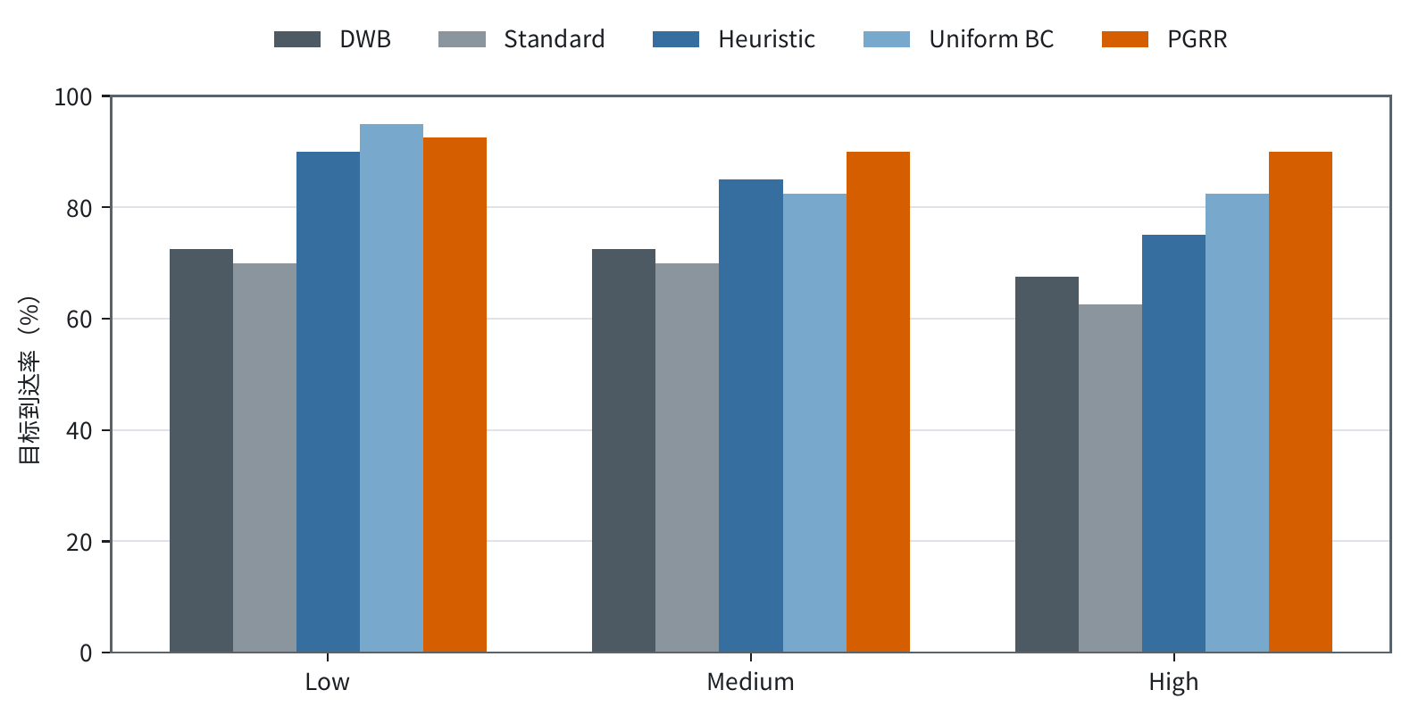
密度分层
三档密度全部展示，不做事后子集选择
• Low：DWB 72.5%；PGRR 92.5%
• Medium：DWB 72.5%；PGRR 90.0%
• High：DWB 67.5%；PGRR 90.0%
• 柱状图来自同一 approved results.parquet
• 阶段：锁定 test
锁定 Test 结果
PGRR | 22/30

Slide 23
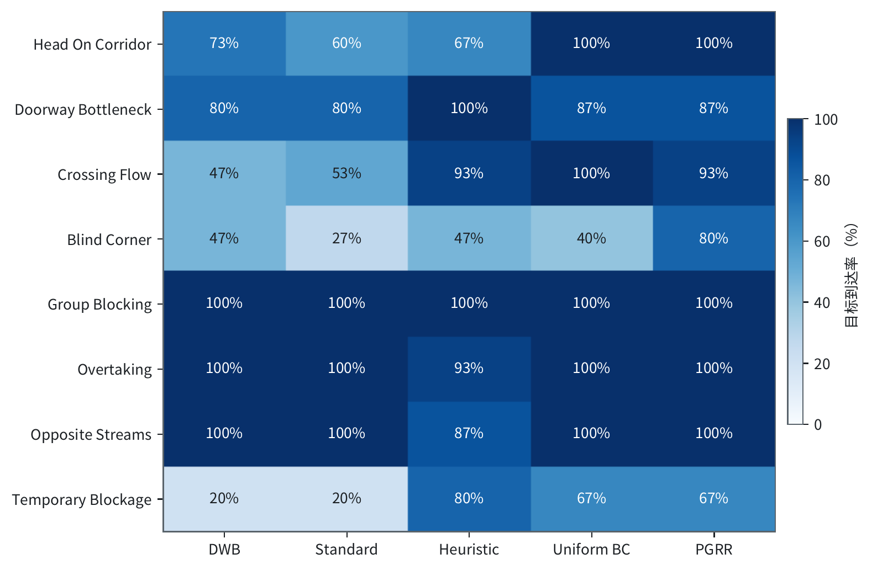
八类交互族结果
聚合结果必须回到八类交互几何检查
• 每个单元显示目标到达率，覆盖全部预声明 family
• 矩阵用于识别收益集中、退化和不可恢复结构
• 场景差异为描述性分析，不自动构成显著性结论
• 阶段：锁定 test
锁定 Test 结果
PGRR | 23/30

Slide 24
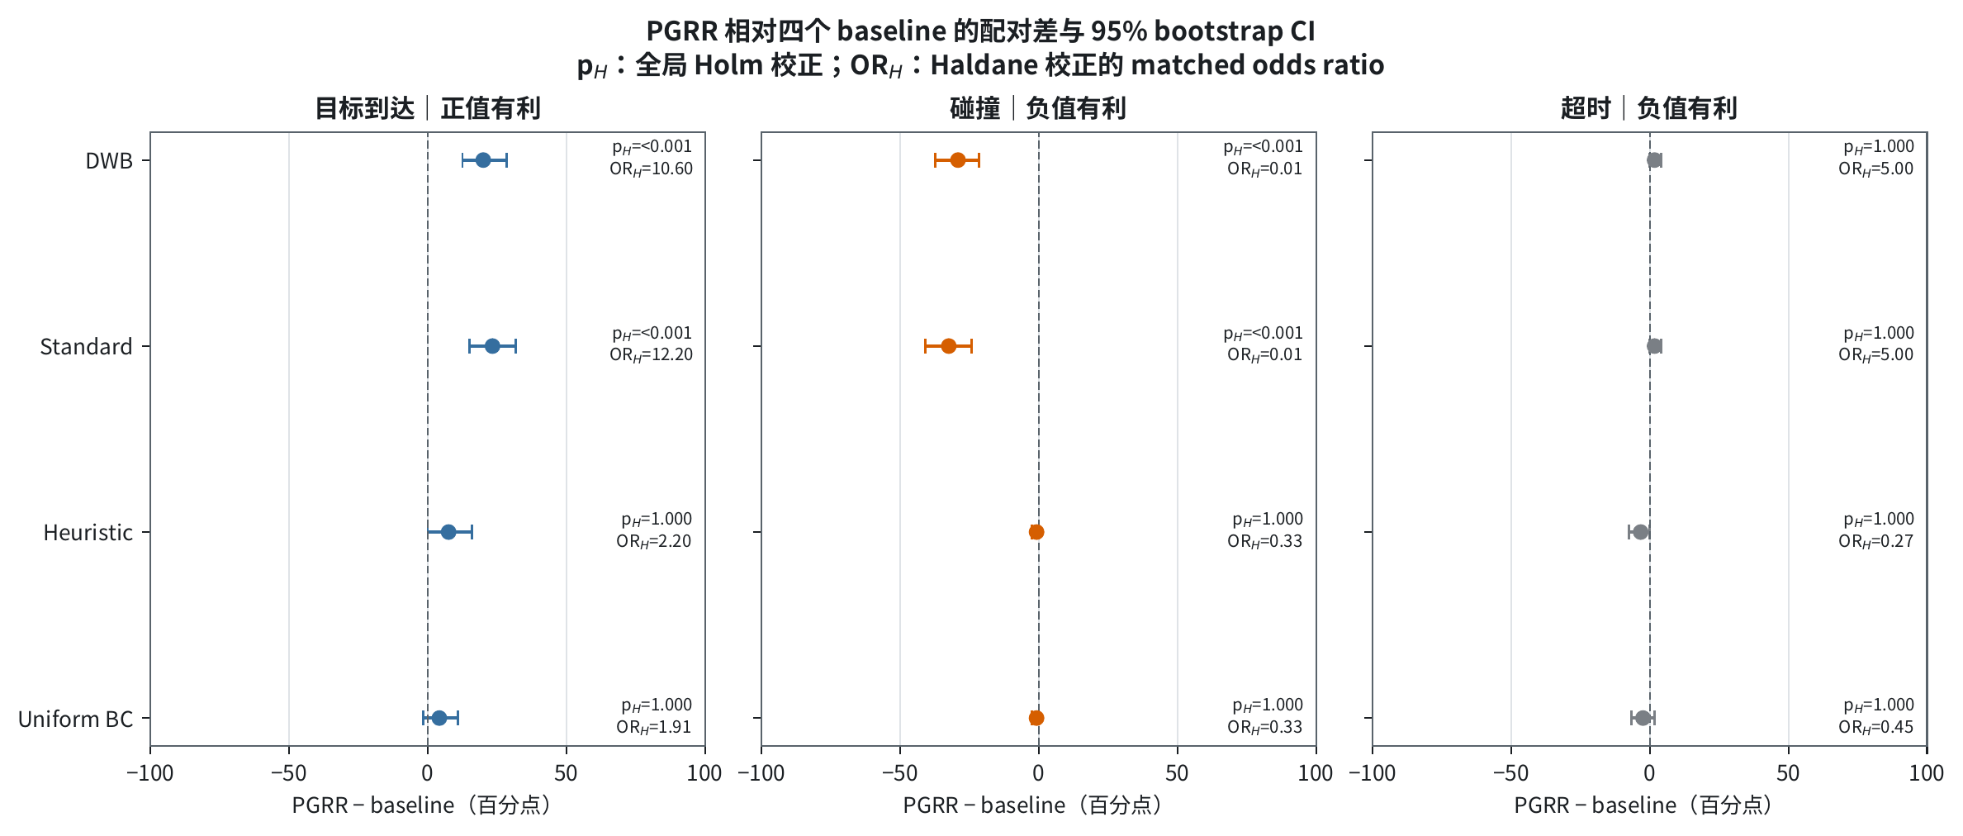
PGRR 对 Baseline 的配对效应
四个 baseline × 三个终止端点均给出配对差、区间、校正 p 与效应量
锁定 Test 结果
PGRR | 24/30

Slide 25
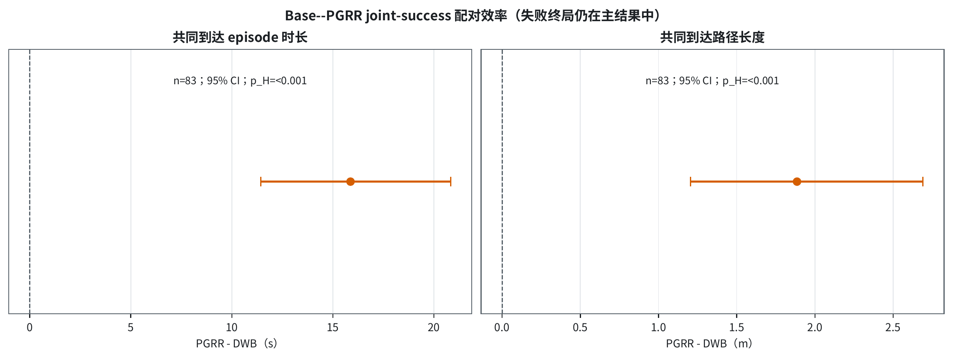
共同成功条件下的配对效率
只在两者都到达的同一 pair 内比较效率，并保留全部失败终局
• 共同到达 pair：83；Base 与 PGRR 必须同时 GOAL_REACHED
• 时长差 PGRR-DWB：+15.877 [+11.427, +20.834] s；Holm p=<0.001
• 路径差 PGRR-DWB：+1.886 [+1.205, +2.691] m；Holm p=<0.001
• 条件于 joint success；不能删除或替代碰撞、超时和规划失败
• 阶段：锁定 test
锁定 Test 结果
PGRR | 25/30

Slide 26
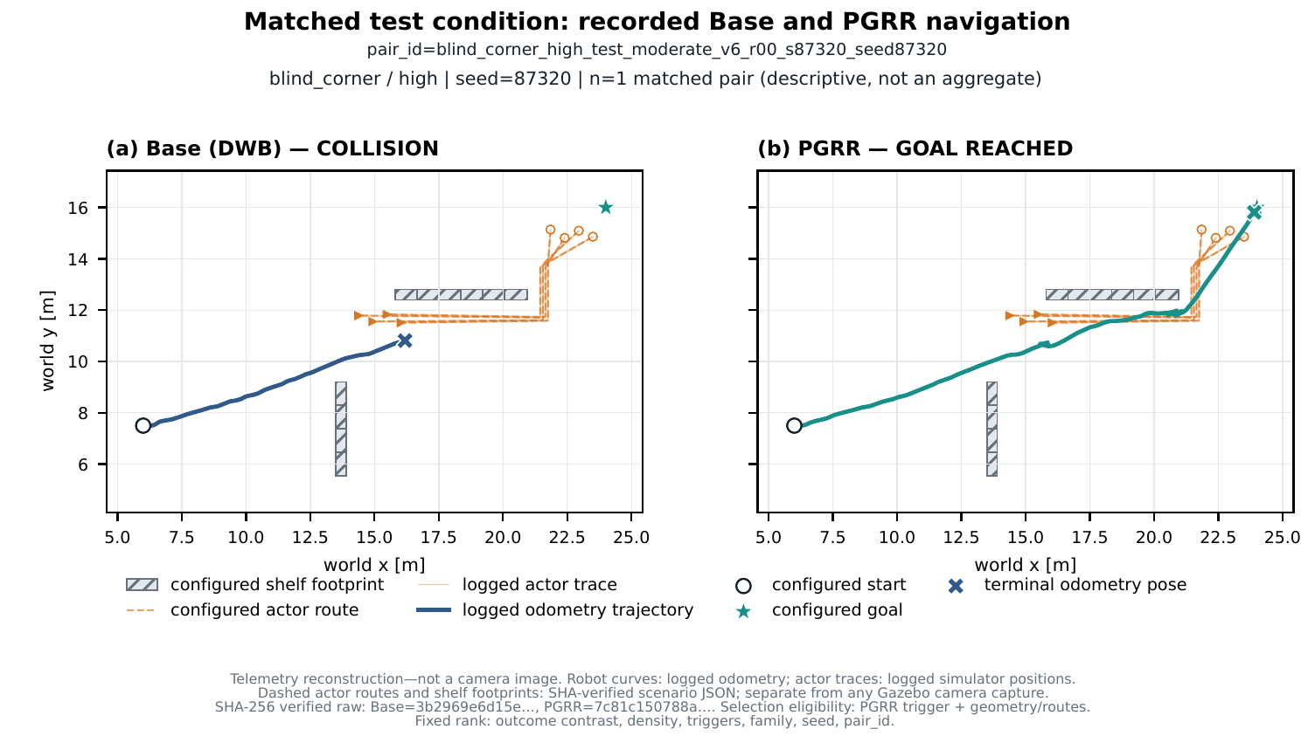
Matched Base--PGRR 真实运行对比
固定 matched pair 公开 Base--PGRR 空间轨迹与真实终局
• 选择规则：eligible: PGRR trigger + configured static geometry + actor routes; order: Base failure/PGRR goal, outcome contrast, PGRR goal, density, trigger count, family, seed, pair_id
• DWB 终局：COLLISION；raw SHA 3b2969e6d15e
• PGRR 终局：GOAL_REACHED；raw SHA 7c81c150788a
• pair：blind_corner_high_test_moderate_v6_r00_s87320_seed87320；scenario：blind_corner_high_test_moderate_v6_r00_s87320
• 轨迹是 JSONL/Parquet 遥测重建，不是 camera screenshot
锁定 Test 结果
PGRR | 26/30

Slide 27
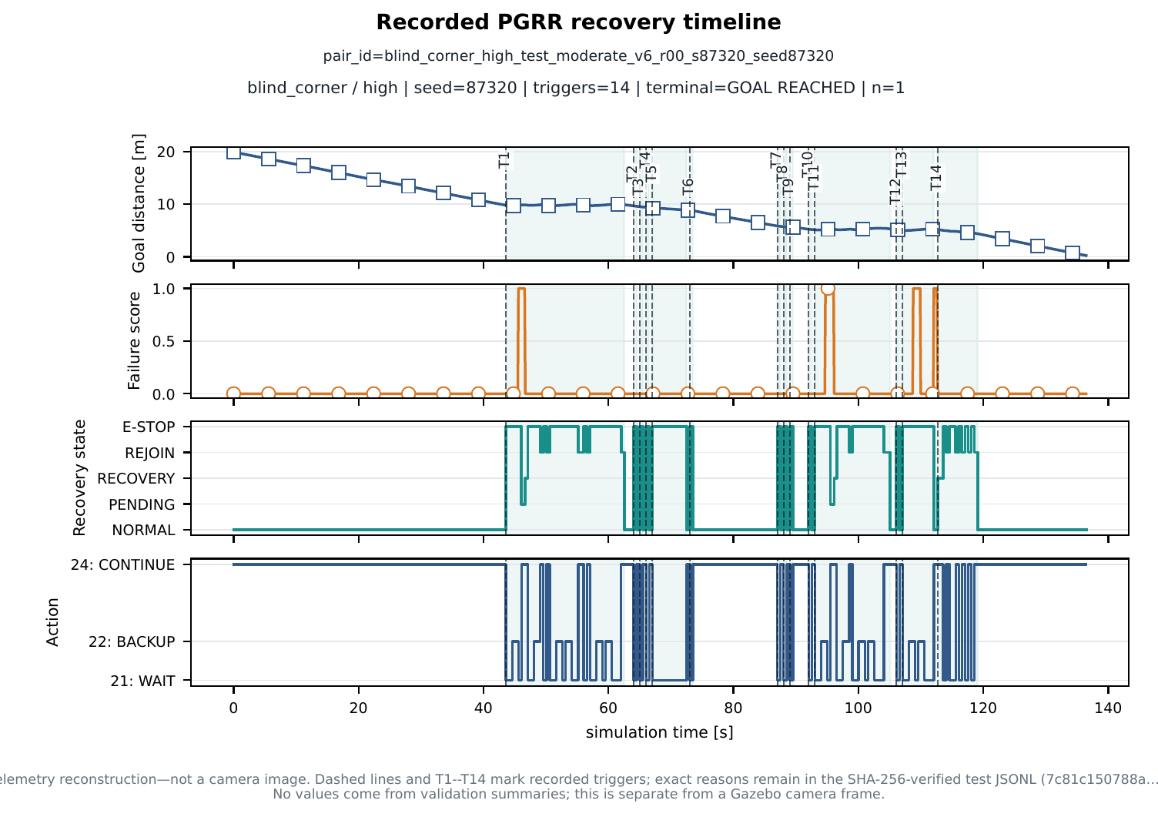
PGRR 恢复时序（同一 Matched Pair）
恢复触发、状态切换和目标进展来自同一 PGRR raw stream
• pair：blind_corner_high_test_moderate_v6_r00_s87320_seed87320；PGRR episode：blind_corner_high_test_moderate_v6_r00_s87320_eval_pgrr_r95ec74c511bb_a0_dwb
• PGRR 终局：GOAL_REACHED；raw SHA 7c81c150788a
• 时间线包含记录的目标距离、failure score、恢复状态与触发事件
• 时间线是 telemetry reconstruction，不是 camera screenshot
• n=1 描述性运行证据；总体结论仍来自完整 outcome 分解
锁定 Test 结果
PGRR | 27/30

Slide 28
失败案例与局限
降低碰撞但增加 timeout 仍然是失败转移，必须公开
• 重点检查长期 WAIT、持续 BACKUP、左右切换和重复恢复
• 规则触发可能误报或漏报，action mask 可能过于保守
• 二维 LiDAR、已知地图、离散动作和仿真人群限制外推
• 历史 v1 64/64（非 v6）显示碰撞下降伴随 timeout 上升；到达 8/24 vs 5/24 的校正比较不显著
• PPO、学习 detector、第二 planner、Flatland、硬件和形式安全均未完成
锁定 Test 结果
PGRR | 28/30

Slide 29
复现与工程交付
代码、结果、图表、论文和汇报共享同一证据链
• 锁定 episode manifest、run manifest 和 results.parquet
• 保存项目 commit、Arena commit、checkpoint 与场景 SHA256
• 图表和 TeX 表格全部自动生成
• 发布门禁：test 技术报告固定 32 页；PPTX/PDF 固定 30 页
• 发布前执行测试、字体、关系、占位符和隐私审计
锁定 Test 结果
PGRR | 29/30

Slide 30
结论与 Q&A
PGRR 的核心不是替代经典规划，而是让失败恢复可学习、可约束、可解释
• 经典规划器保持常态控制
• 特权规划专家降低人工恢复标注成本
• DAgger 覆盖策略诱导的困难恢复状态
• 规划 mask 与有界状态机限制学习策略作用域
• 当前汇报阶段：锁定 Test 结果
锁定 Test 结果
PGRR | 30/30

